Slide 1


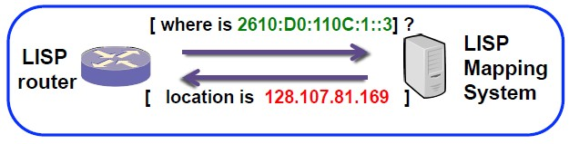

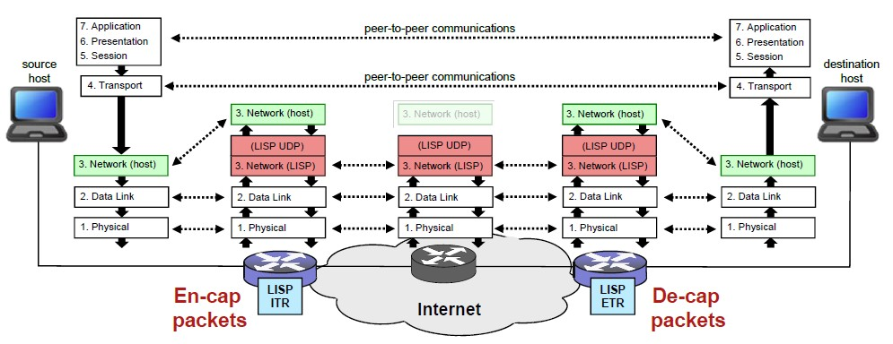


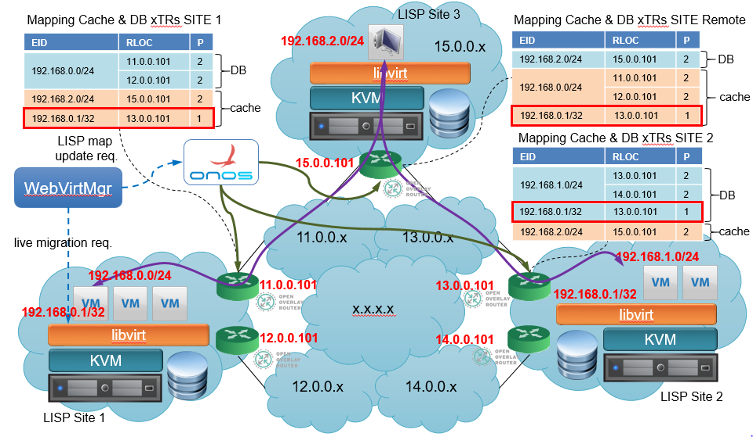
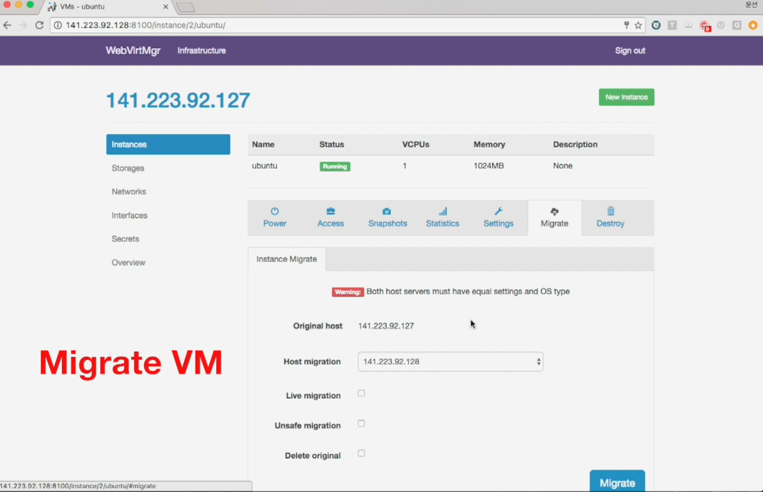

ONOS-LISP : Location/Identifier Separation Protocol (LISP) Subsystem Development for ONOS South-bound Interface
한윤선, 최준묵, 김우중, 홍원기
포항공과대학교 컴퓨터공학과
Location/Identifier Separation Protocol (LISP)
LISP Control plane
IETF에서 표준화를 추진하고 있는 프로토콜 (RFC 6830)
인터넷의 라우팅 확장성 문제를 해결하는 것이 주 목적
IP 주소의 역할을 위치자 (RLOC) 와 식별자 (EID)로 구분
EID는 코어 네트워크의 IP 주소에 종속되지 않고 독립적으로 할당하여 사용 가능
라우팅 테이블 크기의 증가를 유발하는 EID는 별도로 관리하여 현재 인터넷의 라우팅 테이블 확장성 문제 해결
이동통신 및 클라우드 환경에서 단말(또는 가상 머신)의 관리 용이
LISP control message 관리
LISP 메시지 Encoding / Decoding
LISP Mapping system
EID-RLOC mapping 정보 저장 및 전달
LISPMessage
getType();
LISP 용어 및 동작원리
LISPMapRegister
LISPMapNotify
LISPMapRequest
LISPMapReply
LISPInfoRequest
LISPInfoReply
DefaultMapRegister
DefaultMapNotify
DefaultMapRequest
DefaultMapReply
DefaultInfoRequest
DefaultInfoReply
EID (End System ID): 단말에 부여된 IP 주소
RLOC (Routing Locator): 라우터에 부여된 IP주소
LISP Mapping System : EID-RLOC 매핑 정보 관리 및 분배
xTR (ITR + ETR)
ITR (Ingress Tunnel Router): LISP Encapsulation 수행
ETR (Egress Tunnel Router): LISP Decapsulation 수행
If proxy bit is not set
If proxy bit is set
Channel Pipeline
Channel Pipeline
Channel Pipeline
Channel Pipeline
Mapping System Handler
Mapping System Handler
Mapping System Handler
Mapping System Handler
MapServer
MapServer
MapRequest
MapRequest
InfoReply
InfoRequest
MapNotify
MapRegister
MapServer
MapResolver
MapRequest
MapServer
MapResolver
…
…
MapReply
MapRequest
…
MapRequest
InfoReply
InfoRequest
MapNotify
MapRegister
…
…
MapRequest
…
Channel
Channel
MapReply
MapRequest
MapRequest
MapNotify
MapRegister
Channel
Channel
Channel
Channel
NAT
MapReply
MapRequest
MapRequest
MapReply
MapRequest
InfoReply
InfoRequest
xTR
xTR
xTR
xTR
xTR
LISP Management plane
LISP 제어평면
Netconf 활용
LISP xTR 설정을 장비에 직접 접근하지 않고 변경 가능
매핑 정보 convergence time 최소화
중앙 집중화를 통한 관리 효율성 증대
LISP 전달평면
LISP Management Plane
NetConf user-rpc XML
(copy-config, edit-config…)
LISP Data Plane
LISP Apps
Model modification
NetConf Server
(Netopeer-server)
LISP mgmt. APIs
result
NetConf Service
Yang Model
(ietf-lisp-yang)
API call
result
LISP SBI Subsystem 설계
NetConf Provider
Device Configuration
Internal API
(ZMQ)
NetConf Protocol
Result XML
result
LISP Control Plane
Control message(MapRequest, MapRegister, MapNotify…)
MapServer / MapResolver
LISP Management Plane
Netconf를 통해 LISP 장비 제어 가능(Mapping 정보 수정 등)
OSOS 정식 버전에 탑재 되었으며 이를 통해 오픈소스에 컨트리뷰션 하였음
LISP xTR
LISP Use case – VM Migration
식별자 관리를 통해 이동 시 주소의 연속성 제공
EID - VM 고유 주소 정보. 이동시 유지
RLOC - Hypervisor 및 스위치 주소 정보. 이동시 변경
LISP Application
Vertical Handover
Listener
VM Migration
…
AdminService
Service
AdminService
LISP Manager
NetConf Manager
Device ProviderService
Device ProviderRegistry
Device ProviderService
Device ProviderRegistry
LISPDevice Provider
NetConfDevice Provider
향후 계획
LISP Provider
NetConf Provider
LISPMsgListener
LISPxTRListener
NetConfMsgListener
LISP Control plane 과 Management plane 리팩토링 및 통합
활용 Use-Case 구현 (Vertical Handover)
소스 코드 및 기술 문서 배포
LISPMsgHandler
LISPxTRAgent
NetConfMsgHandler
LISP Protocol
NetConf Protocol

